Slide 1


Slide 2
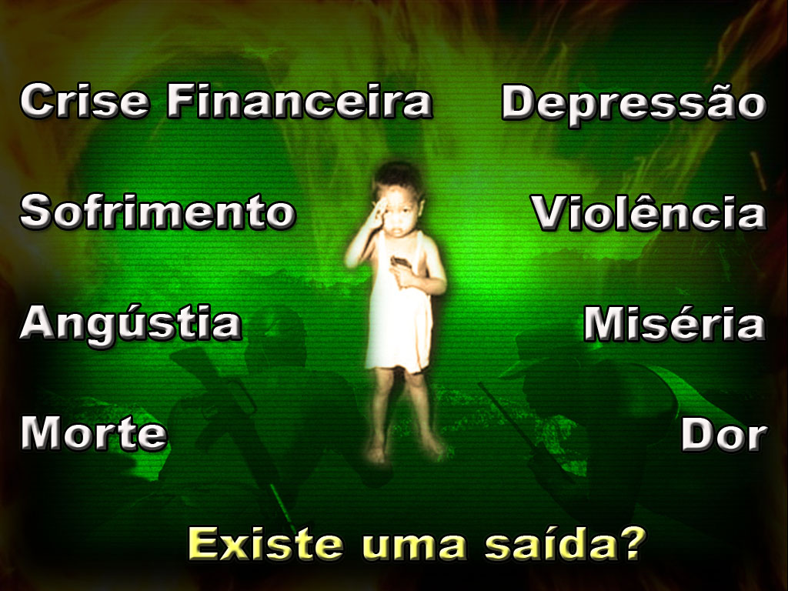

Slide 3


Slide 4


Slide 5
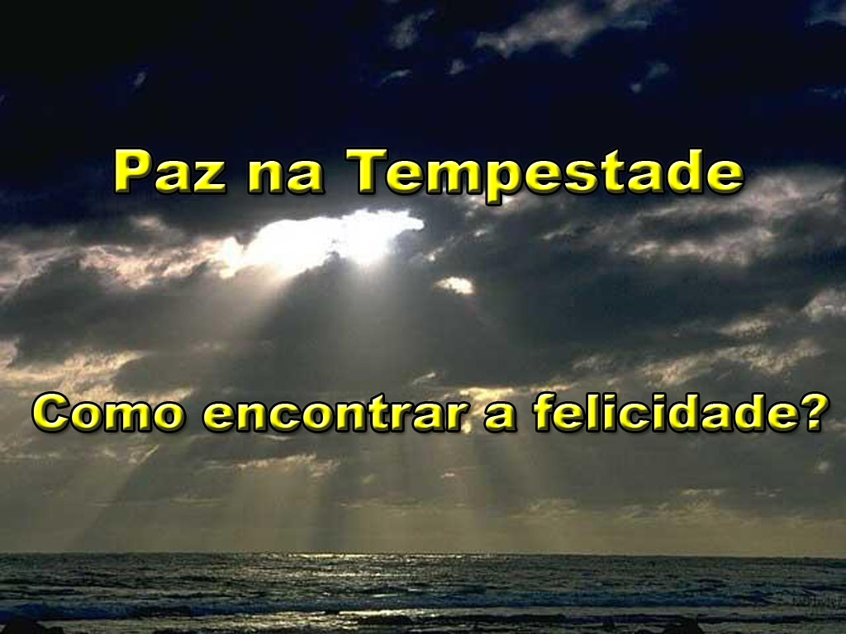

Slide 6
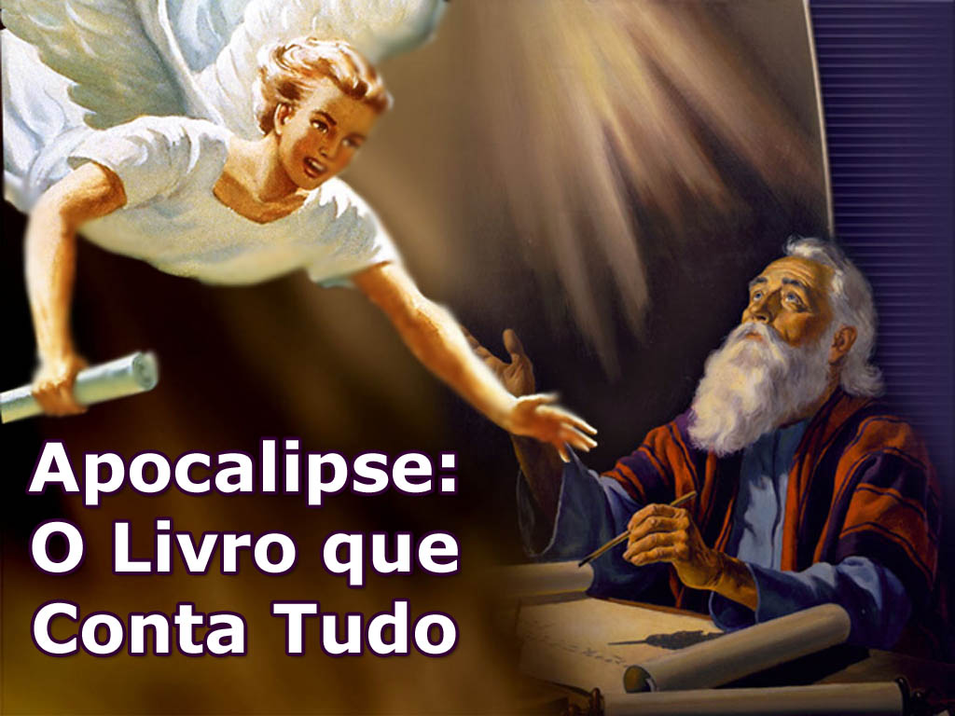
26/09-30/10

Slide 7
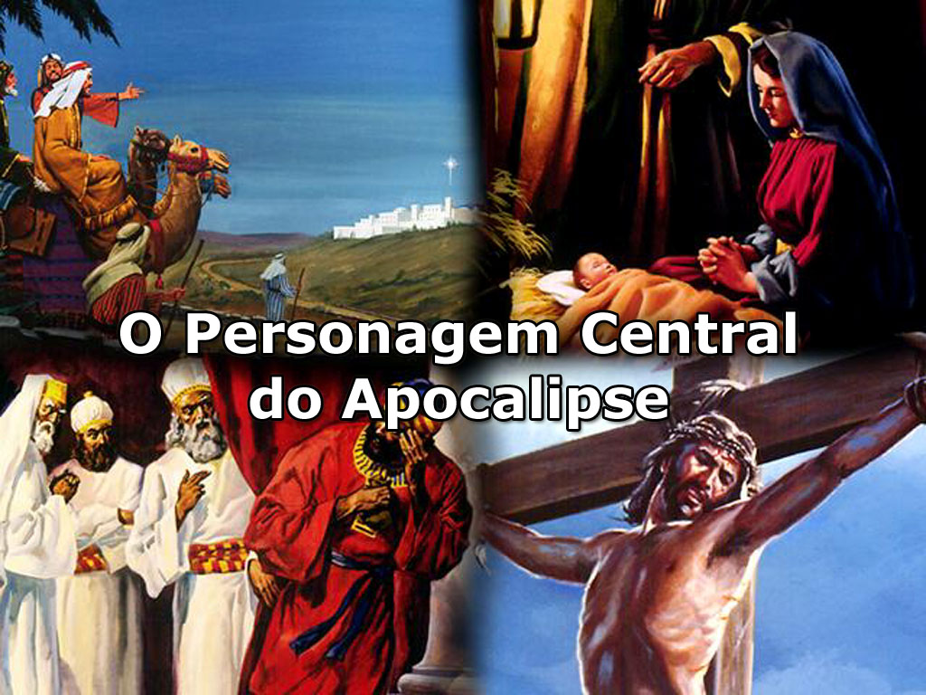

Slide 8
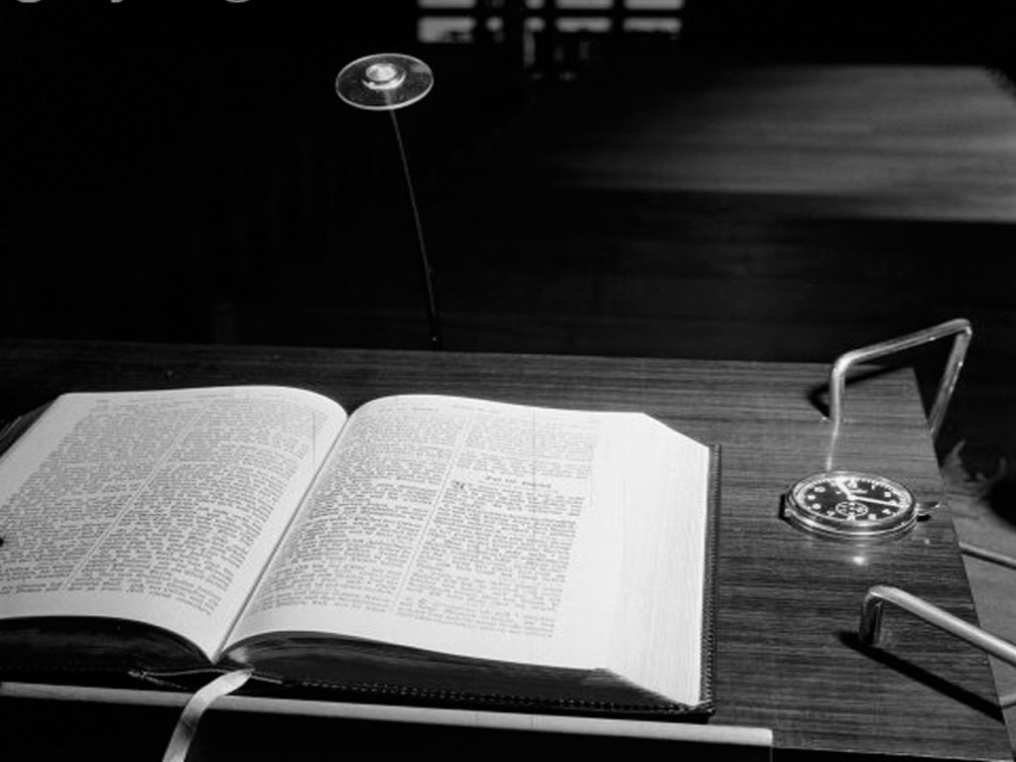
A BÍBLIA
6 Divisões

Slide 9
A Bíblia
1. A Lei de Moisés (5 primeiros livros) | 4. Evangelhos
2. Os Profetas (Josué a Malaquias) | 5. As Cartas
3. Os Salmos | 6. Apocalipse

Slide 10
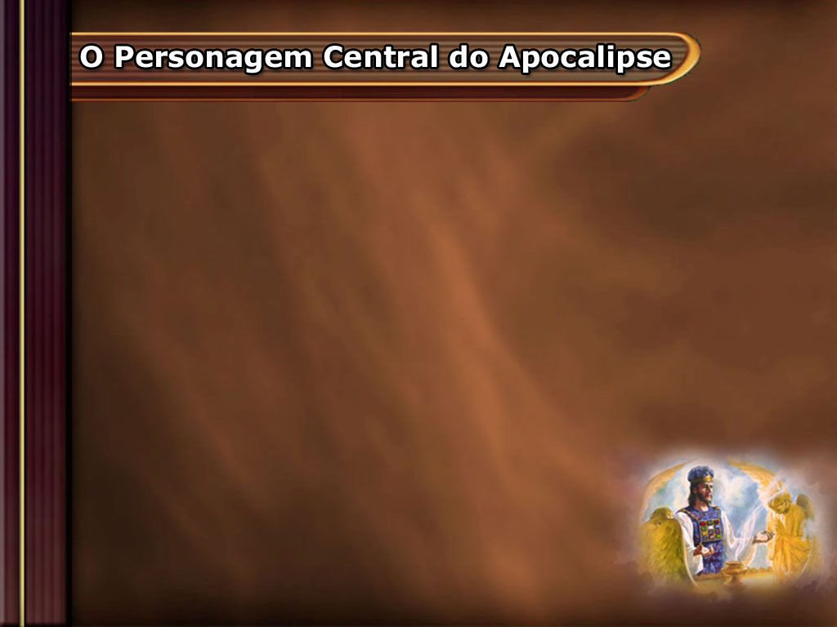
“A seguir Jesus lhes disse: São estas as palavras que eu vos falei, estando ainda convosco: importava que se cumprisse tudo o que de mim está escrito na Lei de Moisés, nos Profetas e nos Salmos”.
Lucas 24:44

Slide 11
“Então, lhes abriu o entendimento para compreenderem as Escrituras.”
Morrer
Ressuscitar
Seus seguidores pregariam o arrependimento
Lucas 24:45,46

Slide 12
Todo o Antigo Testamento apontava para a realidade de Jesus Cristo. O Novo Testamento revelou a sua Pessoa. Sua vida vitoriosa, Sua morte substituta, Sua ressurreição e Sua volta.

Slide 13
Como vimos, Jesus é o Personagem Central do Antigo e do Novo Testamento.

Slide 14
Quem é o Personagem Central do Apocalipse?

Slide 15
O Apocalipse começa: “Revelação de Jesus Cristo, que Deus lhe deu para mostrar aos seus servos as coisas que em breve devem acontecer e que ele, enviando por intermédio do seu anjo, notificou ao seu servo João”. (1:1)

Slide 16
O Apocalipse declara ser a:
“Revelação de Jesus Cristo”.
“Coisas que em breve devem acontecer”.
Ef. 3:3-10
Cl. 1:26-27
Cl. 2:1-3,9
Se é uma Revelação, um dia esteve oculto.

Slide 17
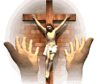
Mundo
Revelação
Ef. 3:3-10
Col. 1:26,27;
Col.2:1-3,9
Jesus é o
Mistério que
Estava Oculto
Em Deus
Anjo | João | Igreja

Slide 18
JESUS CRISTO É REVELADO E REVELADOR DOS MISTÉRIOS
No Apocalipse, antes das coisas serem reveladas, o Revelador Se revela e diz quem é (1:17,18). Assim o profeta passa a confiar na mensagem revelada. E em cada mensagem revelada, O Revelador é o centro.

Slide 19
Jesus Cristo revelado no capítulo 1:1-18, torna-se o centro das mensagens para as 7 igrejas

Slide 20
Jesus identificado
Extraído
Éfeso | Ap. 2:1 | Ap. 1:12-13
Esmirna | Ap. 2:8 | Ap. 1:17-18
Pérgamo | Ap. 2:12 | Ap. 1:16
Tiatira | Ap. 2:18 | Ap. 1:14-15

Slide 21
Jesus identificado
Extraído
Sardes | Ap. 3:1 | Ap. 1:16
Filadélfia | Ap. 3:7 | Ap. 1:18
Laodicéia | Ap. 3:14 | Ap. 1:5,17

Slide 22
Jesus Cristo, no Apocalipse, é sempre revelado antes da revelação; tornando-Se assim, o centro, o conteúdo da revelação.

Slide 23
Jesus Cristo dirige as 7 igrejas, abre os 7 selos, vence o dragão para a Sua Igreja triunfar, derrama a ira divina sobre os ímpios e leva o Seu povo para a glória. Todo o livro é dominado pela pessoa de Jesus Cristo. E qualquer outro ensino é ligado a Ele.

Slide 24
Profecia | Jesus Revelado
7 Igrejas (1-3) | O Filho do Homem (1:9-20)
* 7 Selos (4-8) | O trono e o Cordeiro (4-5)
* 7 Trombetas (8-11) | O Anjo intercessor (8:3-5)
* Oponentes de Deus (12-13) | A encarnação e o triunfo de Miguel (12:1-2)

Slide 25
Profecia | Jesus Revelado
* 144.000 e os 3 Anjos (14:1-13) | O Cordeiro com os 144.000 no monte Sião (14:1-5)
* Eventos Finais e o julgamento de Babilônia (14-19) | A volta do Filho do Homem sobre as núvens (14:14-16)
* Fim e Restauração (19-22) | Jesus volta à terra. Ele é o cavaleiro fiel e verdadeiro (19:11-16)

Slide 26
38 nomes e títulos diferentes
137 vezes nos 3 primeiros capítulos
250 referências em todo Apocalipse

Slide 27
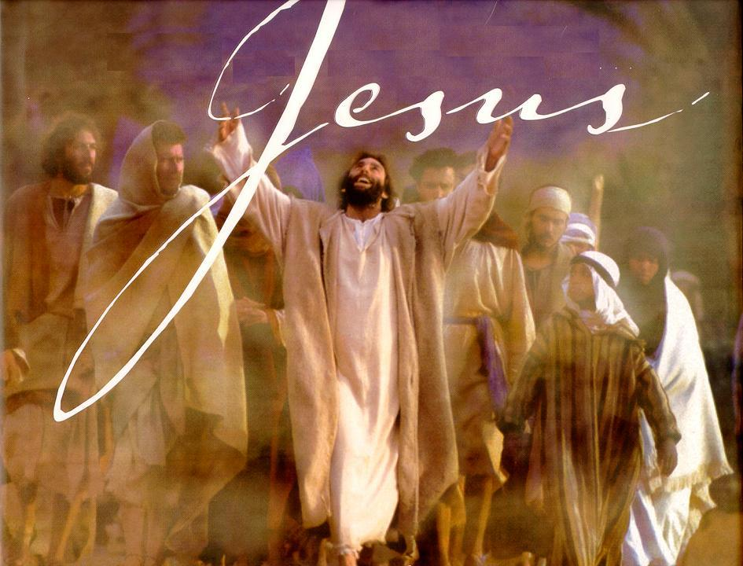
É a Testemunha fiel e verdadeira (Ap.1:5)

Slide 28
Ele é o Primogênito dos mortos (Ap. 1:5)

Slide 29
Ele é Amor (Ap. 1:5)

Slide 30
Ele é totalmente divino (Ap. 1:13-18)

Slide 31
Ele é o Governante da Igreja (Ap. 1:12,13)

Slide 32
Ele é o Professor da Igreja (Ap. 2-3)

Slide 33
Ele é o Senhor dos céus (Ap. 4)

Slide 34
Ele é o Revelador do futuro (Ap. 5)

Slide 35
Ele é o Juiz da terra e o purificador de sua Igreja (Ap. 6-19)

Slide 36
Ele voltará para buscar o Seu povo (Ap. 19:11)

Slide 37
Ele é o Rei dos reis e Senhor dos senhores (Ap. 19:16)

Slide 38
Ele Prende e executa o diabo (Ap. 20)

Slide 39
Ele é o Noivo (Ap. 21-22)

Slide 40
Ele é o Cordeiro Perfeito (Ap. 22:1,3)

Slide 41
Ele é o Alfa e o Ômega, tudo para todos, Fonte da vida e Alvo de toda a existência (Ap. 22:13)

Slide 42
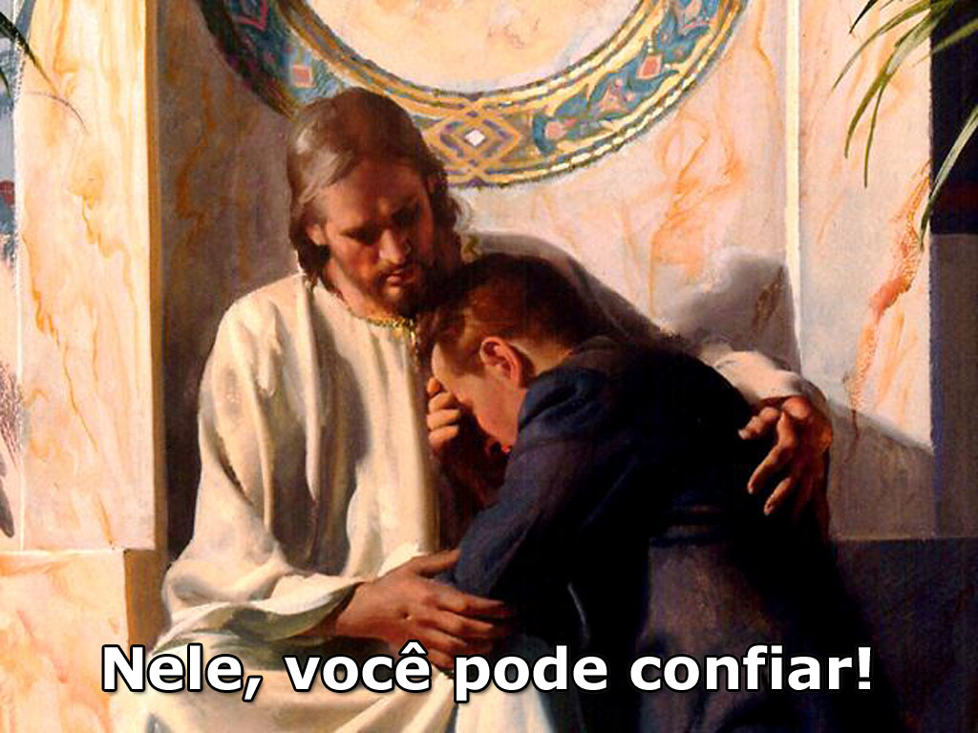

Slide 43
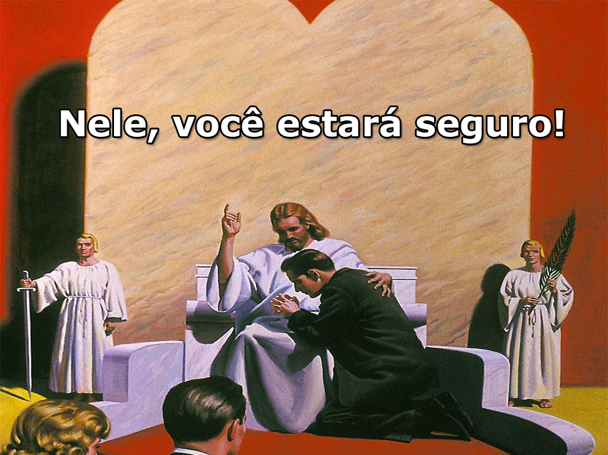

Slide 44
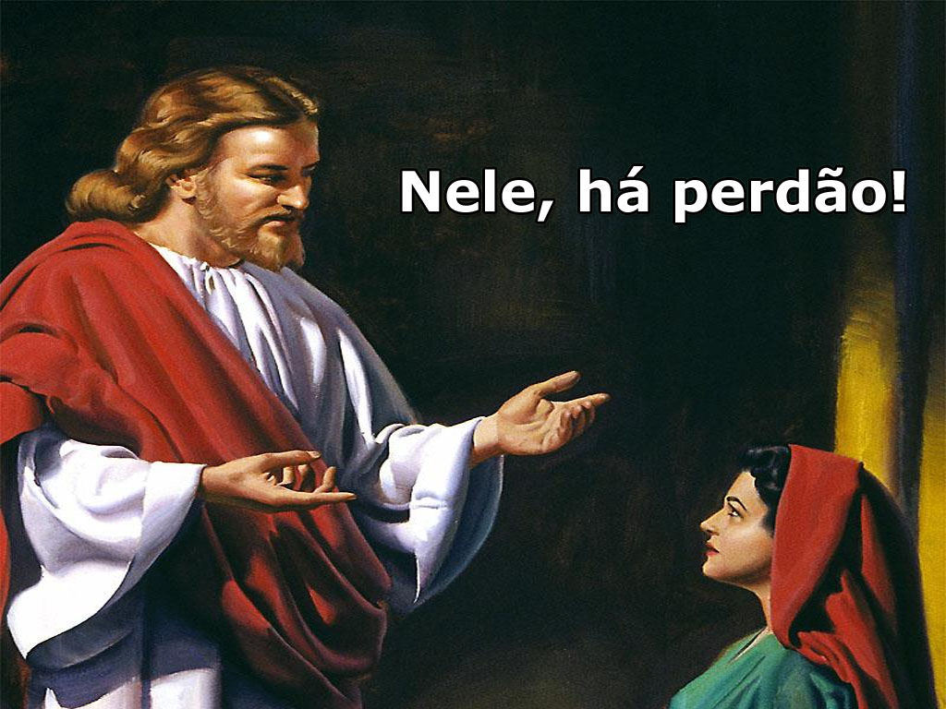

Slide 45
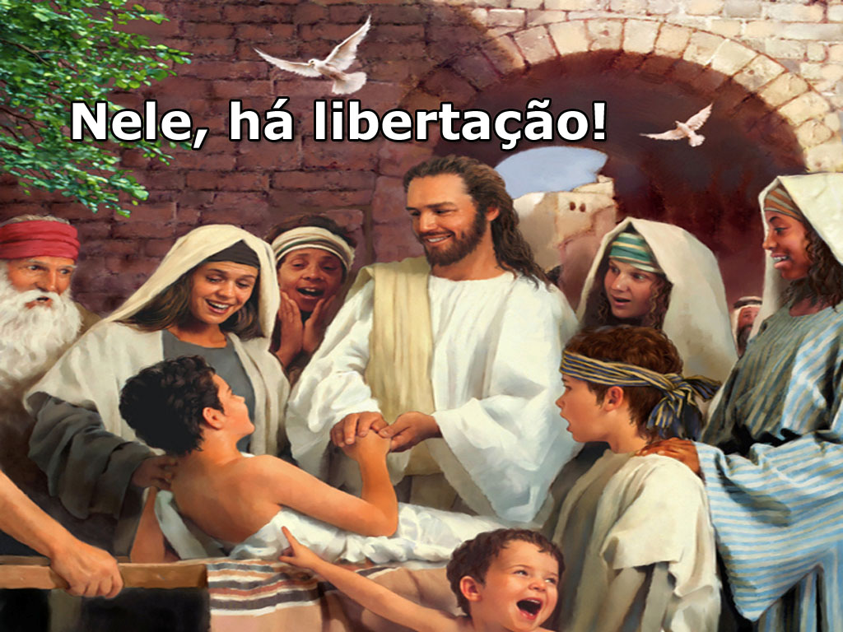

Slide 46
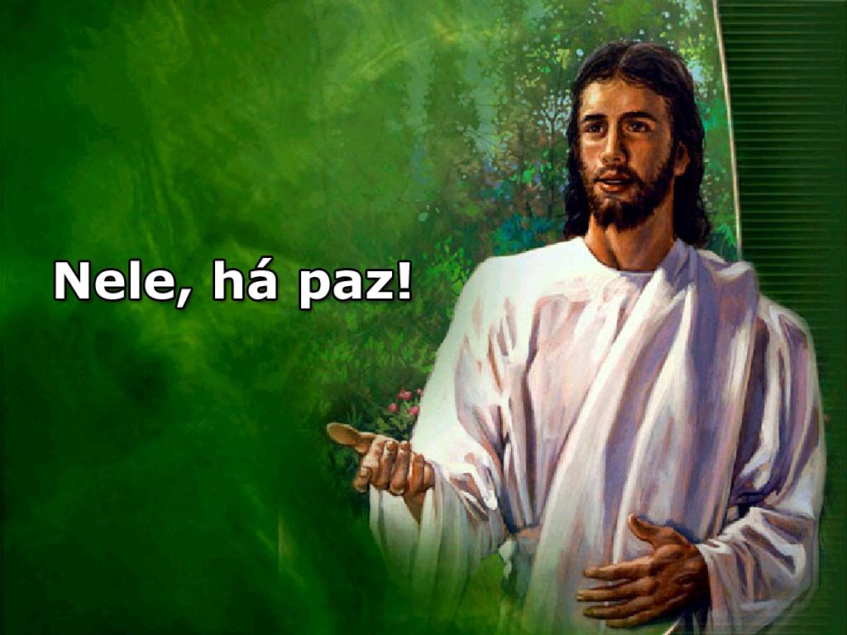

Slide 47
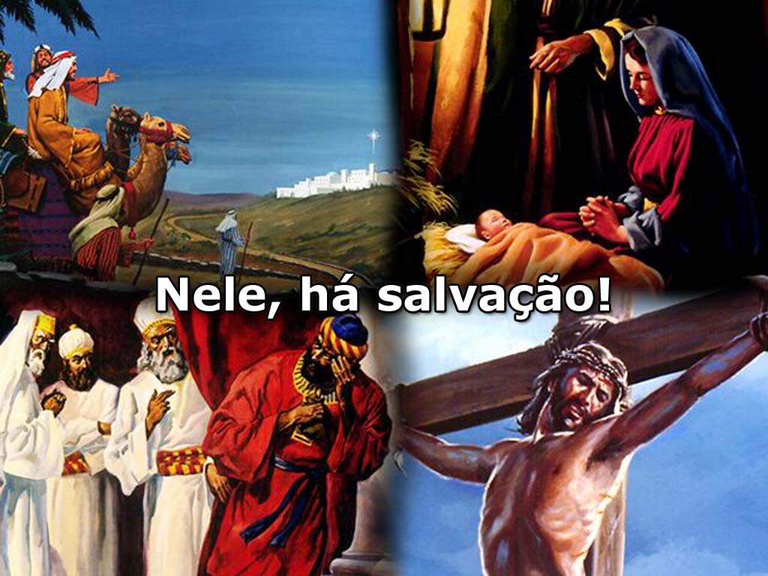

Slide 48
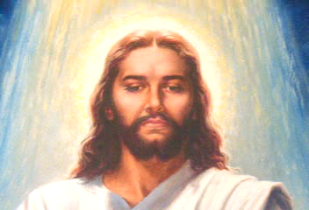

Slide 49
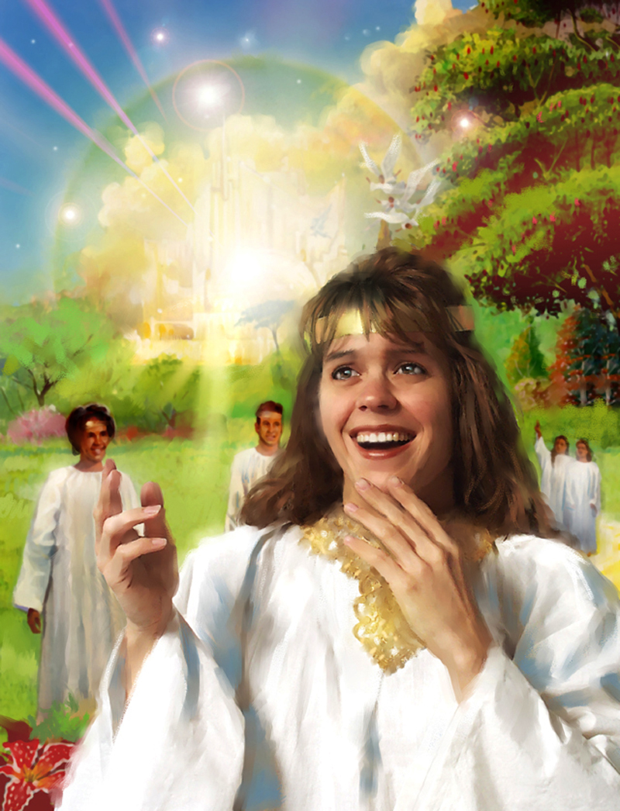
Próximo Estudo
NÃO PERCA!

Slide 50
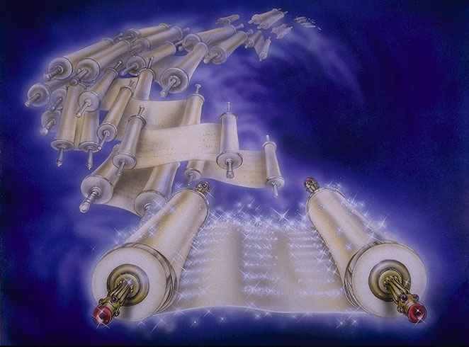

A MENSAGEM CENTRAL DO APOCALIPSE

